Slide 1
dirtycow
浅析
He Yun
2016-12-2

Slide 2

目录
概述
PoC例子演示
PoC分析
cow 写时复制
mmap
madvice
触发原理
漏洞修复

Slide 3
概述
漏洞编号：CVE-2016-5195
漏洞类型：内核竞态条件漏洞
漏洞危害：本地提权
影响范围：Linux kernel>2.6.22 (released in 2007)
漏洞原因：get_user_page内核函数在处理Copy-on-Write(以下使用COW表示)的过程中，可能产出竞态条件造成COW过程被破坏，导致出现写数据到进程地址空间内只读内存区域的机会

Slide 4
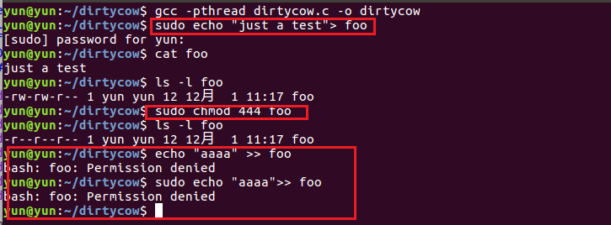
演示
sudo权限创建文件foo
foo文设置为可读（仅仅可读）
尝试追加写入字符被拒绝

Slide 5
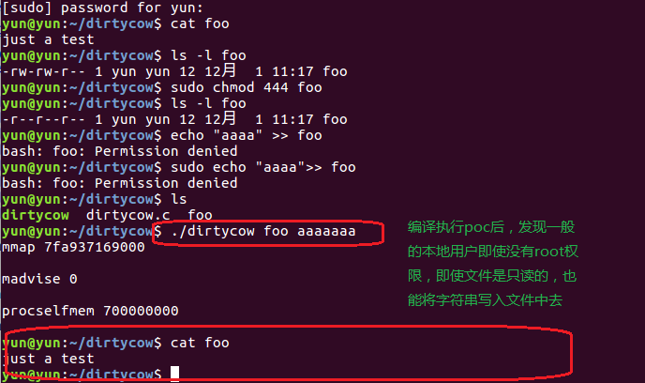
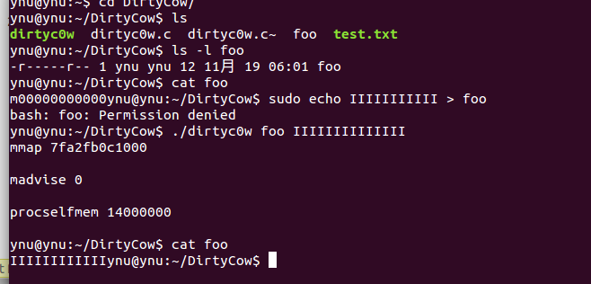
演示
Ubuntu16.04测试失败
Ubuntu14.04测试成功

Slide 6
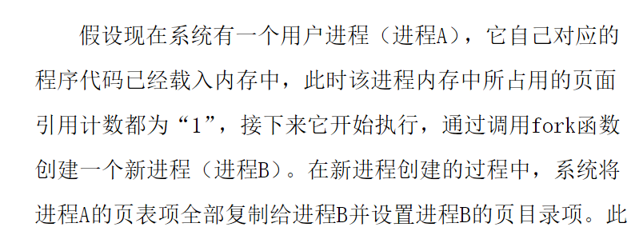
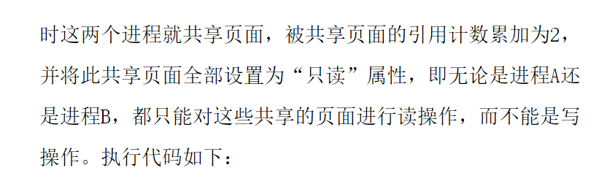
Cow (copy_on_write)
写时复制
例子
父进程A 创建子进程B
父进程A 通过fork()
函数创建子进程

Slide 7
Cow (copy_on_write)
写时复制
例子
父进程A 创建子进程B
父进程A 通过fork()函数创建子进程
父进程A的页表项
复制页表项
子进程B的页表项
父进程A对应的物理内存
只读

Slide 8
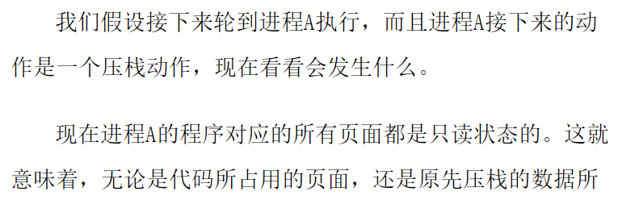
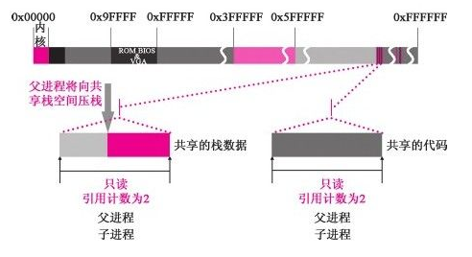
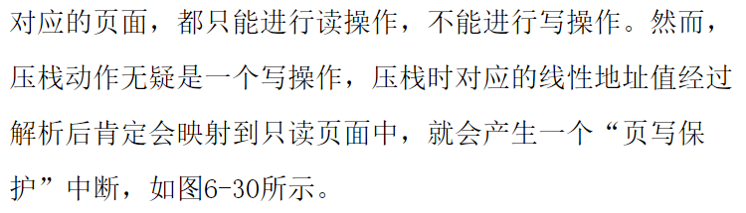
Cow (copy_on_write)

Slide 9
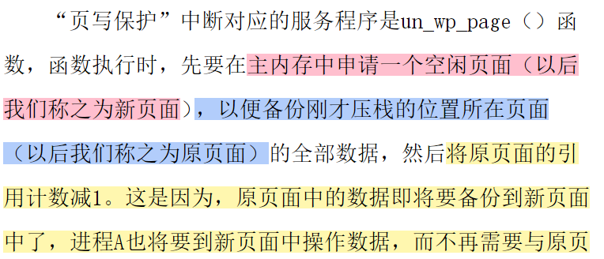
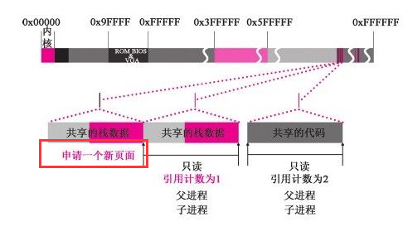
Cow (copy_on_write)

Slide 10
Cow (copy_on_write)
写时复制
例子
父进程A 创建子进程B
父进程A 通过fork()函数创建子进程
父进程A的页表项
复制页表项
子进程B的页表项
父进程A对应的物理内存
新页面可写
拷贝到新页面
可写

Slide 11
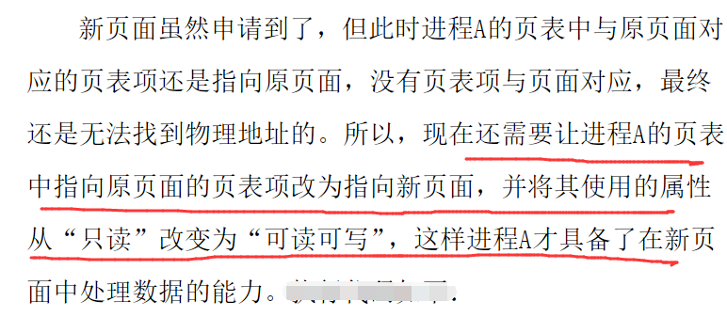
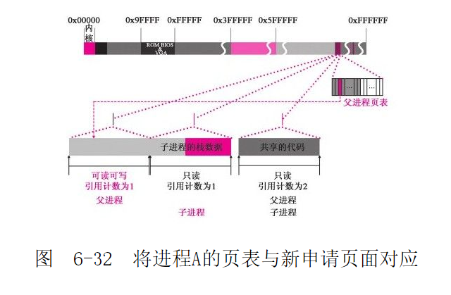
Cow (copy_on_write)

Slide 12
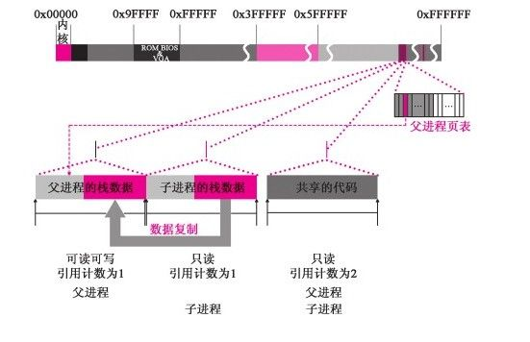
Cow (copy_on_write)
两种COW情景参考：
http://blog.csdn.net/chenyu105/article/details/8653564

Slide 13
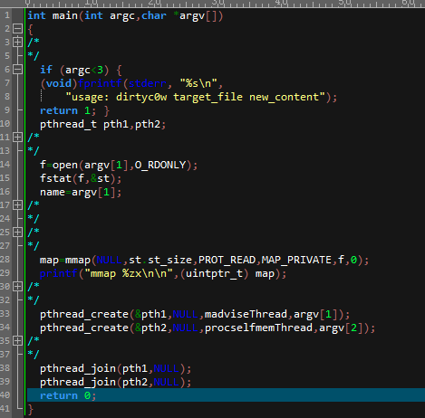
PoC分析
首先打开需要修改的只读文件并使用MAP_PRIVATE标记映射文件到内存区域，然后启动两个线程：
其中一个线程向文件映射的内存区域写数据，这时内核采用COW机制。
另一个线程使用带MADV_DONTNEED参数的madvise系统调用将文件映射内存区域释放，达到干扰另一个线程的COW过程，产生竞态条件，当竞态条件发生时就能写入文件成功。
创建2个线程
打开只读文件
mmap将文件映射到进程内存空间
执行2个线程函数

Slide 14
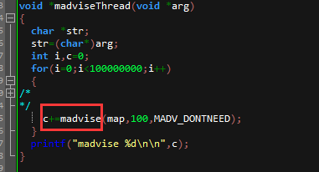
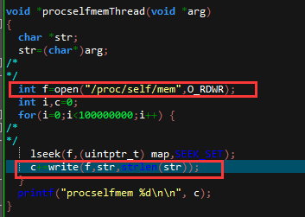
PoC分析
线程1 线程2
释放内存 写入数据

Slide 15
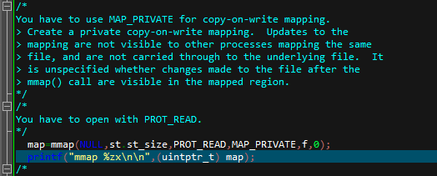
PoC分析
mmap(void* start, size_t length, int prot,int flags,int fd, off_t offset)
这个函数的一个很重要的用处就是将磁盘上的文件映射到虚拟内存中，当flags的MAP_PRIVATE被置为1时，对mmap得到内存映射进行的写操作会使内核触发COW操作，写的是COW后的内存，不会同步到磁盘的文件中。
Notes:
如果写入的虚拟内存是一个VM_PRIVATE的映射，那在缺页的时候内核就会执行COW操作产生一个副本来进行写入，写入的内容是不会同步到文件中的

Slide 16
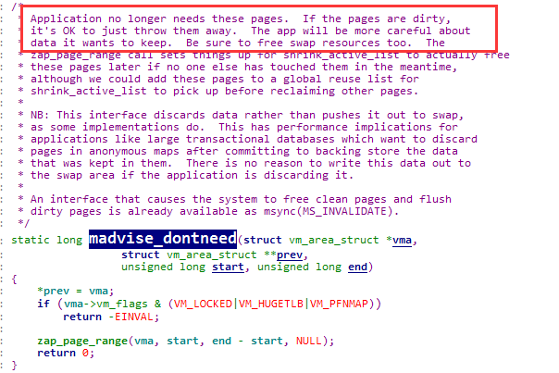
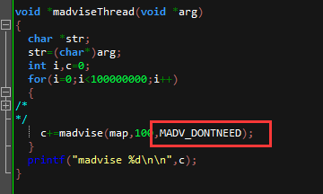
PoC分析
madvice(caddr_t addr, size_t len, int advice)
函数主要是告诉内核内存addr～addr+len在接下来的使用状况，以便内核进行一些进一步的内存管理操作。当advice为MADV_DONTNEED时，此系统调用相当于通知内核addr～addr+len的内存在接下来不再使用，内核将释放掉这一块内存以节省空间，相应的页表项也会被置空。

Slide 17
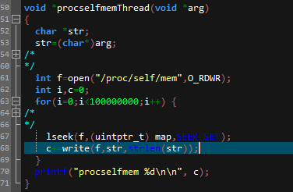
PoC分析
ssize_t write(int fd, const void* buf, size_t count)
向fd描述符所指向的文件写入最多count长度的buf中的内容

Slide 18
PoC分析
int f=open("/proc/self/mem",O_RDWR);
这个文件指向当前进程的虚拟内存，当前进程可以通过对这个文件进行读写，以直接读写虚拟内存空间
Notes:
当前进程可以通过对这个文件进行读写以直接读写虚拟内存空间，并无视内存映射时的权限设置。也就是说我们可以利用写/proc/self/mem来改写不具有写权限的虚拟内存。可以这么做的原因是/proc/self/mem是一个文件，只要进程对该文件具有写权限，那就可以随便写这个文件了，只不过对这个文件进行读写的时候需要一遍访问内存地址所需要寻页的流程。因为这个文件指向的是虚拟内存。

Slide 19
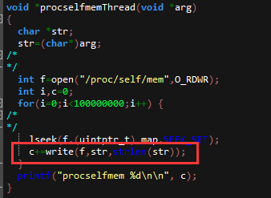

漏洞原理分析
Main Thread2

Slide 20
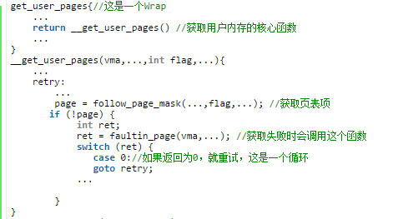
漏洞原理分析
由于write系统调用促使内核调用get_user_page()函数获取用户内存地址对应的物理页
get_user_page() 函数调用下层函数__get_user_pages

Slide 21
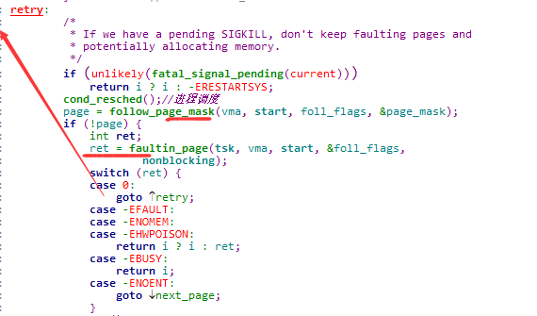
漏洞原理分析
__get_user_pages 函数中第一次调用follow_page_mask函数
首次调用follow_page_mask函数寻找内存页对应的页表项，由于这是mmap后第一次对map进行操作，所以map所对应的页表为空，pagefault

Slide 22
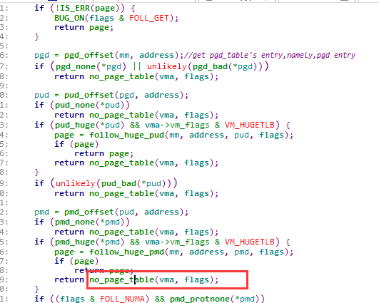
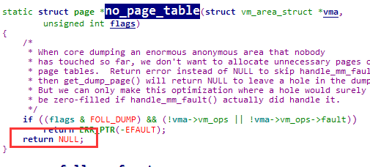
第一次调用 follow_page_mask
Notes:
该函数完成follow_page_mask找不到page的处理。第一次查找时页还不在内存中，首先设置FAULT_FLAG_WRITE标记，然后沿着handle_mm_fault -> \__handle_mm_fault -> handle_pte_fault -> do_fault -> do_cow_fault分配页。

Slide 23
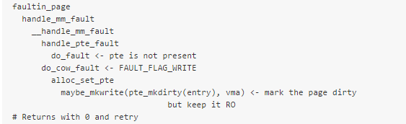
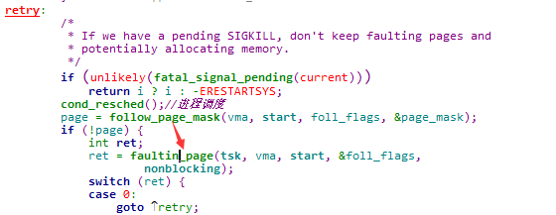
漏洞原理分析
__get_user_pages 函数中第一次调用follow_page_mask函数
get_user_pages调用faultin_page函数进行处理，faultin_page函数会调用handle_mm_fault进行缺页处理。缺页处理时，如果页表为空，内核会调用do_fault函数调页，这个函数会检查是否是因为内存写造成的缺页以及该内存是否是以private方式map的内存，如果是，则会进行COW操作，更新页表为COW后的页表。

Slide 24
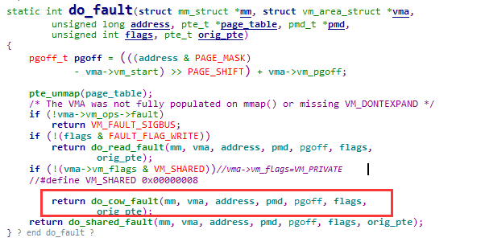
漏洞原理分析
__get_user_pages 函数中第一次调用follow_page_mask函数返回空之后进入faultin_page函数
最后会调用do_cow_fault函数
Notes:
get_user_pages调用faultin_page函数进行处理，faultin_page函数会调用handle_mm_fault进行缺页处理。缺页处理时，如果页表为空，内核会调用do_fault函数调页，这个函数会检查是否是因为内存写造成的缺页以及该内存是否是以private方式map的内存，如果是，则会进行COW操作，更新页表为COW后的页表。并将返回值的FAULTFLAGWRITE位置为1

Slide 25
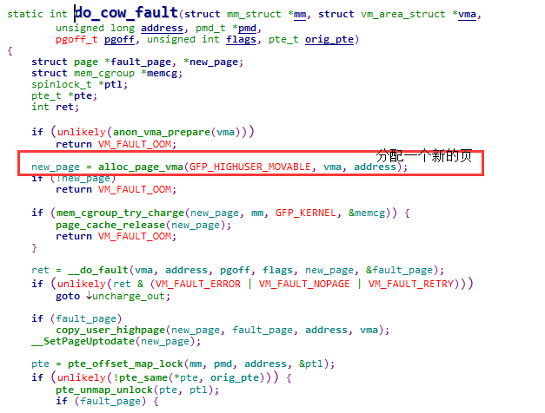
漏洞原理分析
__get_user_pages 函数中第一次调用follow_page_mask函数返回空之后进入faultin_page函数
最后会调用do_cow_fault函数
Notes:
get_user_pages调用faultin_page函数进行处理，faultin_page函数会调用handle_mm_fault进行缺页处理。缺页处理时，如果页表为空，内核会调用do_fault函数调页，这个函数会检查是否是因为内存写造成的缺页以及该内存是否是以private方式map的内存，如果是，则会进行COW操作，更新页表为COW后的页表。并将返回值的FAULTFLAGWRITE位置为1

Slide 26
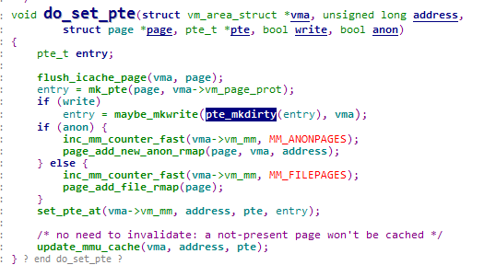

漏洞原理分析
__get_user_pages 函数中第一次调用follow_page_mask函数返回空之后进入faultin_page函数
最后会调用do_cow_fault函数
Notes:
get_user_pages调用faultin_page函数进行处理，faultin_page函数会调用handle_mm_fault进行缺页处理。缺页处理时，如果页表为空，内核会调用do_fault函数调页，这个函数会检查是否是因为内存写造成的缺页以及该内存是否是以private方式map的内存，如果是，则会进行COW操作，更新页表为COW后的页表。并将返回值的FAULTFLAGWRITE位置为1

Slide 27
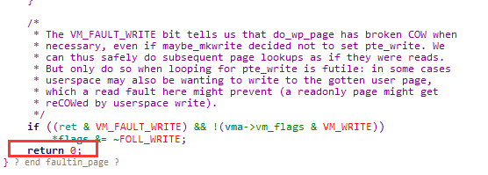
漏洞原理分析
__get_user_pages 函数中第一次调用follow_page_mask函数返回空之后进入faultin_page函数
最后会调用do_cow_fault函数
do_cow_fault函数向上放回，到faultin_page函数
faultin_page函数返回值为0
COW分配的新页
（只读）
map

Slide 28
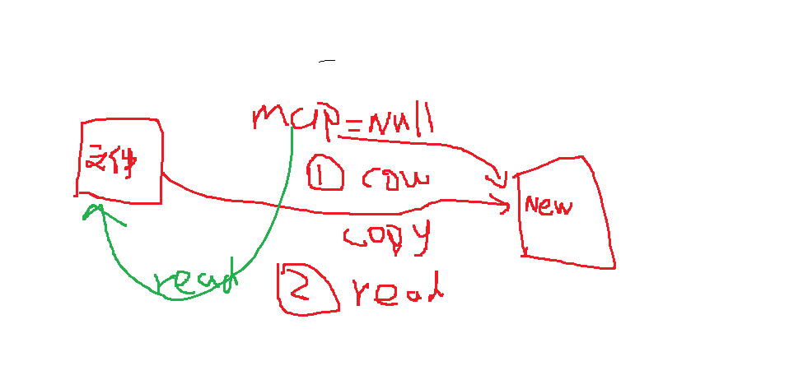

Slide 29
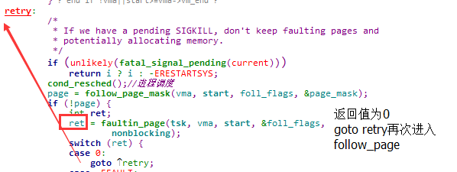
漏洞原理分析
__get_user_pages 函数中第一次调用follow_page_mask函数返回空之后进入faultin_page函数
最后faultin_page函数返回到__get_user_pages函数中
faultin_page返回值为0，goto retry进行第二次调用follow_page_mask

Slide 30
漏洞原理分析
第二次调用follow_page_mask
follow_page_mask
follow_page_pte
(flags & FOLL_WRITE) && !pte_write(pte) <- retry fault
第二次调用follow_page_mask寻找页表项
follow_page_mask会调用follow_page_pte函数
该函数通过flag参数的FOLL_WRITE位是否为1判断要是否需要该页具有写权限，以及通过页表项的VM_WRITE位是否为1来判断该页是否可写。
由于map是以PROT_READ和MAP_PRIVATE的的形式进行映射的。
所以VM_WRITE为0，又因为要求页表项要具有写权限，所以FOLL_WRITE为1
从而导致这次寻页会再次触发一个pagefault
faultin_page会再次调用handle_mm_fault进行处理。

Slide 31
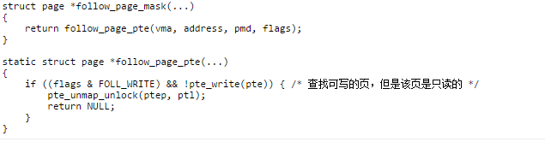

漏洞原理分析
第二次调用follow_page_mask
follow_page_mask-->follow_page_pte
在follow_page_pte函数中有如下判断
需要执行写操作而对应的页又不具备写权限（只读），因此返回NULL
follow_page_pte返回NULL到follow_page_mask，最后follow_page_mask返回NULL，之后再次进入faultin_page函数

Slide 32
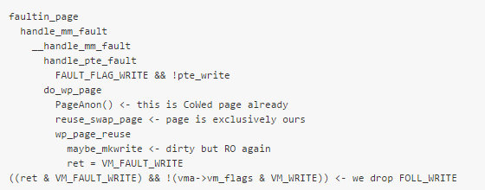
漏洞原理分析
第二次调用follow_page_mask
follow_page_mask 返回NULL后再次进入faultin_page函数的执行流程如下
COW分配的新页
（只读）
map

Slide 33

漏洞原理分析
第二次调用follow_page_mask
再次进入faultin_page函数
handle_pte_fault函数中
由于请求执行写操作而页面不可写，转到do_wp_page函数中去执行
Notes:
由于这次pagefault时页表不为空，所以不会执行do_fault函数调页，转而会去检查pagefault是否是由于要写不可写的地址导致的，如果是则会调用do_wp_page进行COW操作，不过值得注意的是，do_wp_page会进行一系列的检查来判断是否需要真的进行COW操作，如果没必要，则会直接REUSE原来的页来作为COW后的页。因为在调页过程中已经进行过COW过了，所以直接reuse了调页COW后的内存页。之后handle_mm_fault的返回值的VM_FAULT_WRITE位会被置为1。接着faultin_page会通过判断handle_mm_fault返回值的VM_FAULT_WRITE位是否为1来判断COW是否顺利完成，以及通过页表项VM_WRITE位是否为1来判断该内存是否可写。如果内存不可写且COW操作已经顺利完成，这说明mmap的内存区本来就是只读内存，因此为将FOLL_WRITE位置为0并返回到get_user_pages函数中

Slide 34
漏洞原理分析
第二次调用follow_page_mask
转到do_wp_page函数中去执行
do_wp_page会进行一系列的检查来判断是否需要真的进行COW操作
如果没必要，则直接reuse原来的页来作为COW后的页
因为在调页过程中已经进行过COW，所以直接reuse调页COW后的内存页
之后handle_mm_fault返回VM_FAULT_WRITE
接着faultin_page会通过判断handle_mm_fault返回值VM_FAULT_WRITE来判断COW是否顺利完成，以及通过页表项VM_WRITE位是否为1来判断该内存是否可写。
如果内存不可写且COW操作已经顺利完成，这说明mmap的内存区本来就是只读内存，因此为将FOLL_WRITE位置为0并返回到get_user_pages函数中
do_wp_page(fe,entry){
....
//内核通过检查，发现COW操作已经在缺页处理时完成了，所以不再进行COW，而是直接利用之前COW得到的页表项
Notes:
由于这次pagefault时页表不为空，所以不会执行do_fault函数调页，转而会去检查pagefault是否是由于要写不可写的地址导致的，如果是则会调用do_wp_page进行COW操作，不过值得注意的是，do_wp_page会进行一系列的检查来判断是否需要真的进行COW操作，如果没必要，则会直接REUSE原来的页来作为COW后的页。因为在调页过程中已经进行过COW过了，所以直接reuse了调页COW后的内存页。之后handle_mm_fault的返回值的VM_FAULT_WRITE位会被置为1。接着faultin_page会通过判断handle_mm_fault返回值的VM_FAULT_WRITE位是否为1来判断COW是否顺利完成，以及通过页表项VM_WRITE位是否为1来判断该内存是否可写。如果内存不可写且COW操作已经顺利完成，这说明mmap的内存区本来就是只读内存，因此为将FOLL_WRITE位置为0并返回到get_user_pages函数中

Slide 35
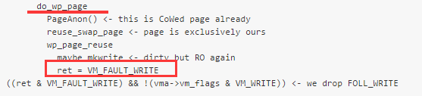
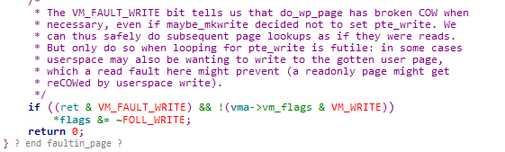
漏洞原理分析
第二次调用follow_page_mask
转到do_wp_page函数返回VM_FAULT_WRITE
根据do_wp_page最后的返回值
在faultin_page函数中有如下判断
faultin_page会通过判断返回值的VM_FAULT_WRITE位是否
为1来判断COW是否顺利完成，以及通过页表项VM_WRITE
位是否为1来判断该内存是否可写。
如果内存不可写且COW操作已经顺利完成，这说明mmap
的内存区本来就是只读内存，因此为将FOLL_WRITE位置
为0并返回到get_user_pages函数中
Notes:
faultin_page会通过判断handle_mm_fault返回值的VM_FAULT_WRITE位是否为1来判断COW是否顺利完成，以及通过页表项VM_WRITE位是否为1来判断该内存是否可写。如果内存不可写且COW操作已经顺利完成，这说明mmap的内存区本来就是只读内存，因此为将FOLL_WRITE位置为0并返回到get_user_pages函数中

Slide 36
漏洞原理分析
第三次调用follow_page_mask进行寻页
注意此时的FOLL_WRITE已被置为0，也就是在寻页的时候不再需要页具有写权限。
正常来说，这次寻页会成功的得到map的页表项从而继续进行写操作。
但是如果这时Thread2通过madvise(map,DONT_NEED)系统调用，通知内核map在接下来不会被使用。内核会将map所在页的页表项置为空。
这样就再次导致了pagefault，内核会调用do_fault函数调页。不过由于这次寻页并不要求被寻找的页具有写权限，所以不会像第一次那样在缺页处理时COW。
如果接下来get_user_pages第四次调用follow_page_mask进行寻页的话，会成功返回对应的页表项，接下来的写入操作会被同步到只读的文件中。从而造成了越权写。

Slide 37
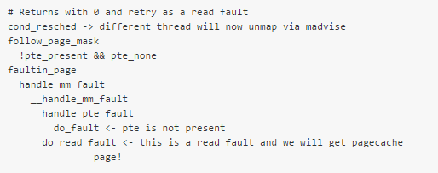
漏洞原理分析
第三次调用follow_page_mask进行寻页
注意此时的FOLL_WRITE已被置为0，也就是在寻页的时候不再需要页具有写权限。正常来说，这次寻页会成功的得到map的页表项从而继续进行写操作。但是如果这时Thread2通过madvise(map,DONT_NEED)系统调用，通知内核map在接下来不会被使用。内核会将map所在页的页表项置为空。
这样就再次导致了pagefault，内核会调用do_fault函数调页。不过由于这次寻页并不要求被寻找的页具有写权限，所以不会像第一次那样在缺页处理时COW。如果接下来get_user_pages第四次调用follow_page_mask进行寻页的话，会成功返回对应的页表项，接下来的写入操作会被同步到只读的文件中。从而造成了越权写。

Slide 38
产生竞态条件(race condition)
梳理一下写时复制的过程中调页的过程：
1. 第一次follow_page_mask(FOLL_WRITE)，因为page不在内存中，进行pagefault处理。
2. 第二次follow_page_mask(FOLL_WRITE)，因为page没有写权限，并去掉FOLL_WRITE。
3. 第三次follow_page_mask(无FOLL_WRITE)，成功。
__get_user_pages函数中每次查找page前会先调用cond_resched()线程调度一下，这样就引入了竞态条件的可能性。在第二次分配COW页成功后，FOLL_WRITE标记已经去掉，如果此时，另一个线程把page释放了，那么第三次由于page不在内存中，又会进行调页处理，由于不带FOLL_WRITE标记，不会进行COW操作，此时get_user_pages得到的page带__PAGE_DIRTY，竞态条件就是这样产生的，流程如下：
1. 第一次follow_page_mask(FOLL_WRITE)，page不在内存中，进行pagefault处理。
2. 第二次follow_page_mask(FOLL_WRITE)，page没有写权限，并去掉FOLL_WRITE。
3. 另一个线程释放上一步分配的COW页
4. 第三次follow_page_mask(无FOLL_WRITE)，page不在内存中，进行pagefault处理。
5. 第四次follow_page_mask(无FOLL_WRITE),成功返回page，但没有使用COW机制。
Notes:
int __sched _cond_resched(void)
{
if (should_resched(0)) {
preempt_schedule_common();
return 1;
}
return 0;
#define cond_resched() ({ \
___might_sleep(__FILE__, __LINE__, 0); \
_cond_resched(); \
})
}

Slide 39
漏洞利用
https://github.com/dirtycow/dirtycow.github.io/blob/master/dirtyc0w.c
利用/proc/self/mem来修改只读文件的exploit
https://github.com/dirtycow/dirtycow.github.io/blob/master/pokemon.c
利用ptrace(PTRACE_POKETEXT)来修改只读文件的exploit
https://github.com/timwr/CVE-2016-5195
Andriod系统Root的exploit

Slide 40
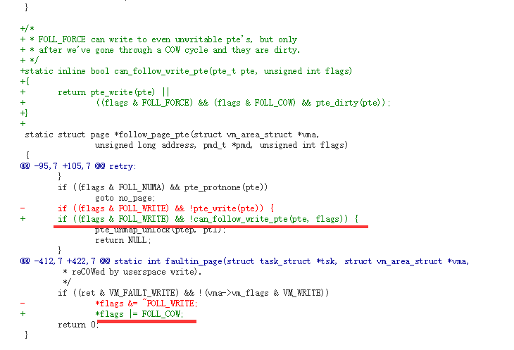
漏洞修复
https://git.kernel.org/cgit/linux/kernel/git/torvalds/linux.git/commit/?id=19be0eaffa3ac7d8eb6784ad9bdbc7d67ed8e619
不再是把FOLL_WRITE标记去掉，而是添加了一个
FOLL_COW标志来表示获取一个COW分配的页。
即使是竞态条件破坏了一次完整的获取页的过程，
但是因为FOLL_WRITE标志还在，所以会重头开始
分配一个COW页，从而保证该过程的完整性。

Slide 41
参考资料
https://dirtycow.ninja/
http://bobao.360.cn/learning/detail/3163.html
http://bobao.360.cn/learning/detail/3132.html
https://en.wikipedia.org/wiki/Dirty_COW
https://cve.mitre.org/cgi-bin/cvename.cgi?name=CVE-2016-5195
https://github.com/dirtycow/dirtycow.github.io/wiki/PoCs
http://arstechnica.com/security/2016/10/most-serious-linux-privilege-escalation-bug-ever-is-under-active-exploit/
https://github.com/dirtycow/dirtycow.github.io/wiki/VulnerabilityDetails
http://blog.csdn.net/chenyu105/article/details/8653564
http://blog.chinaunix.net/uid-24227137-id-3723898.html
http://www.cnblogs.com/autum/archive/2012/10/12/linuxmalloc.html
http://blog.csdn.net/tommy_wxie/article/details/17122923/
《 linux 内核设计的艺术》
Notes:
http://bobao.360.cn/learning/detail/3163.html

Slide 42
END
THANK YOU!

